Slide 1
مشروع الرافعات
الطالب امين جبريل

Slide 2
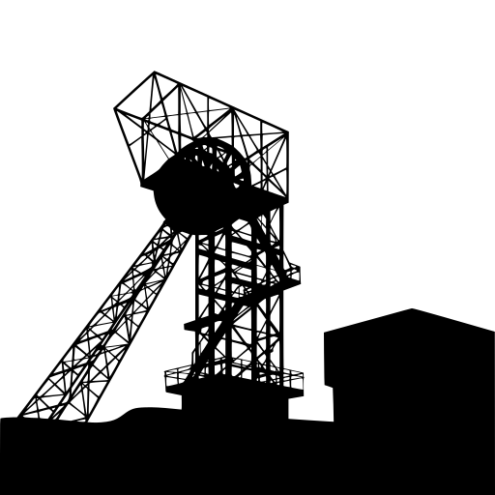
تعريف الرافعه
هي آلات تُستخدم لرفع الأشياء الثقيلة ونقلها من مكان لآخر. تعمل عادةً باستخدام ذراع طويل يمكنه التحرك للأعلى والأسفل وإلى الجانبين، وتُستخدم في مواقع البناء والموانئ والمصانع لتسهيل رفع المواد والأحمال الكبيرة التي يصعب حملها يدويًا.

Slide 3

كيفيه صنعها
تصميم الرافعة 1
اختيار مواد قويه2
تصنيع الاجاء الاساسيه3

Slide 4

تنبيه مهم
صناعة الرافعات عملية معقدة وخطيرة تتطلب:
مهندسين ميكانيكيين ومدنيين.
معدات صناعية ثقيلة.
مصانع متخصصة.
إجراءات سلامة صارمة.
ولا يمكن صناعتها يدويًا أو بدون مختصين لأنها قد تسبب مخاطر خطيرة.

Slide 5
فواءد الرافعات
رفع الأحمال الثقيلة التي يستحيل رفعها يدويًا.
تسريع العمل في مواقع البناء والمصانع.
توفير الجهد والوقت للعمال.
زيادة دقة وضع المواد في الأماكن المرتفعة.
المساعدة في بناء المباني العالية والجسور والمنشآت الكبيرة.
تسهيل نقل المعدات في الموانئ والمستودعات.

Slide 6

شكرا لاستماعكم

